Slide 1
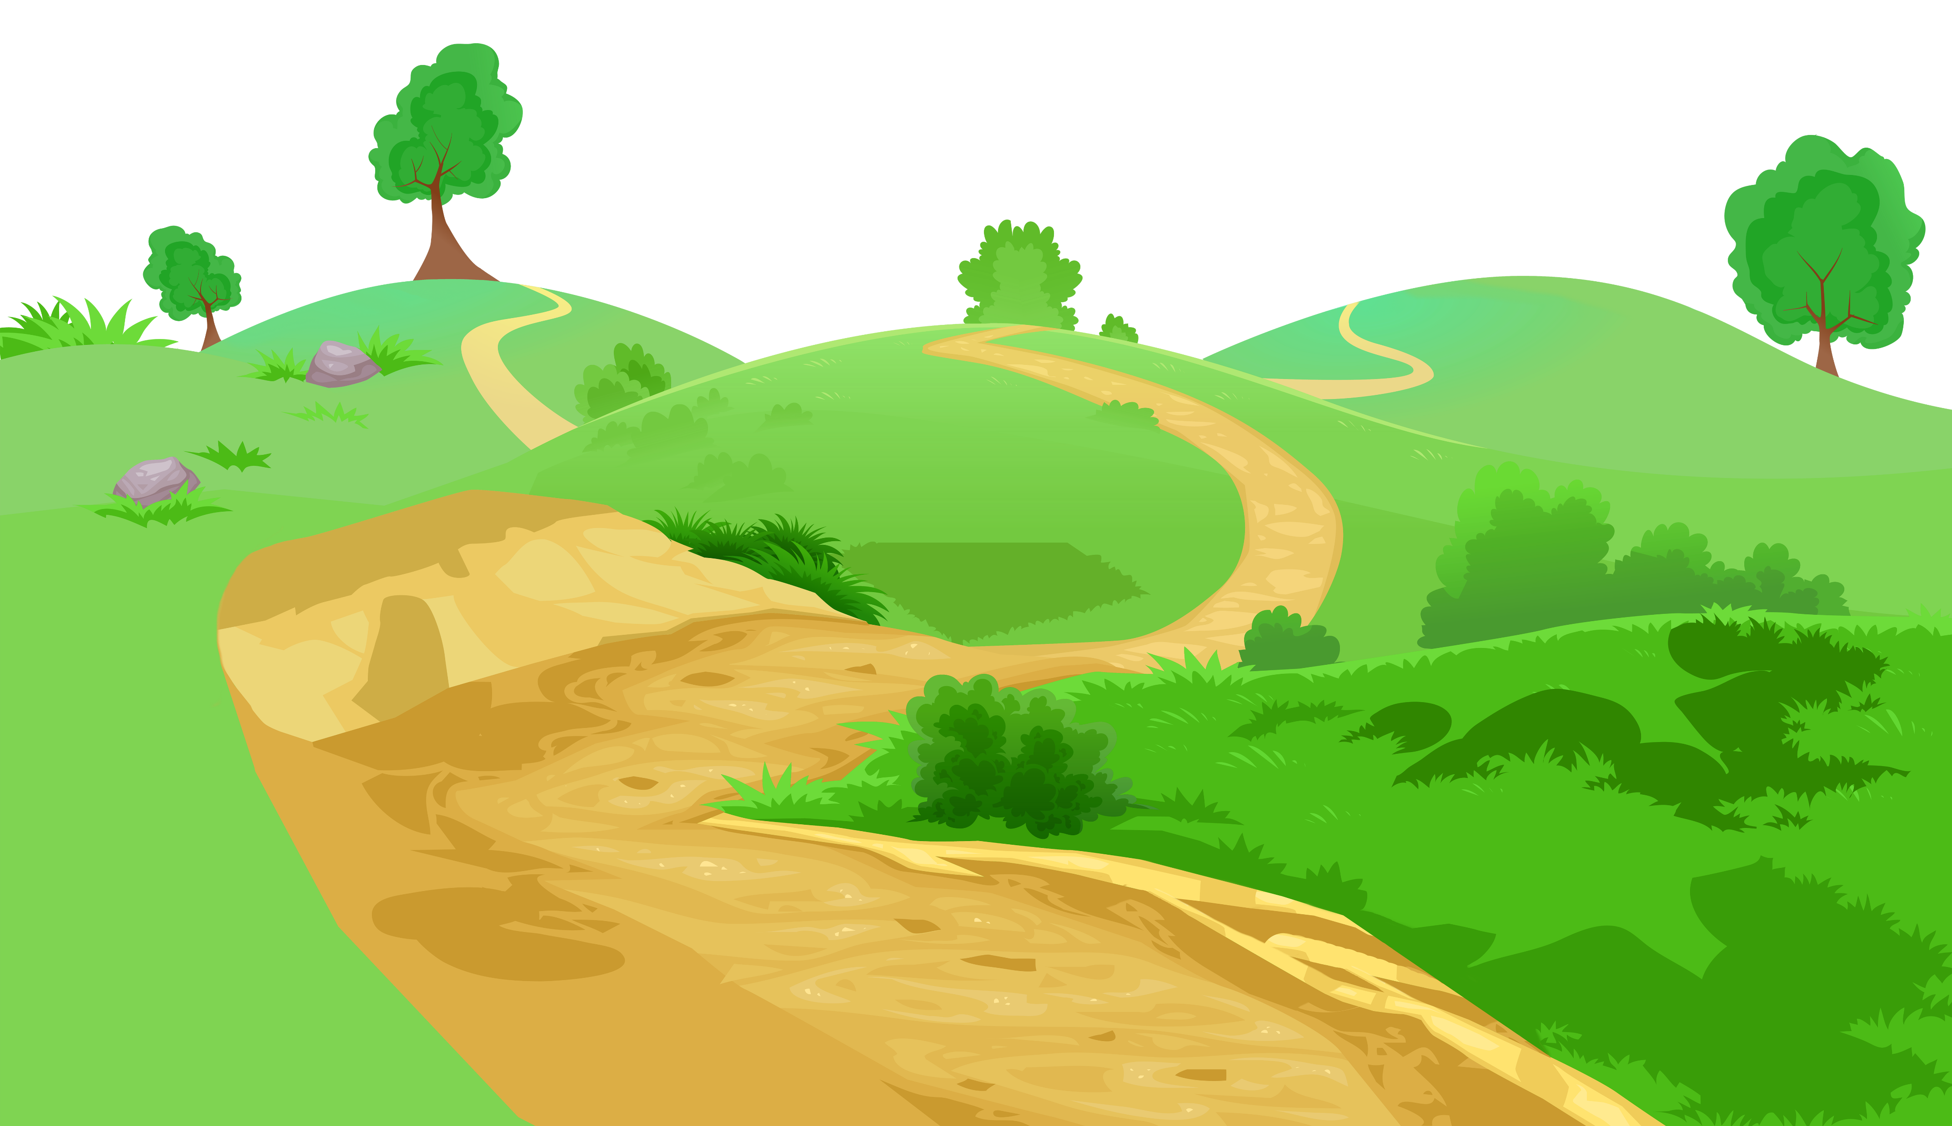
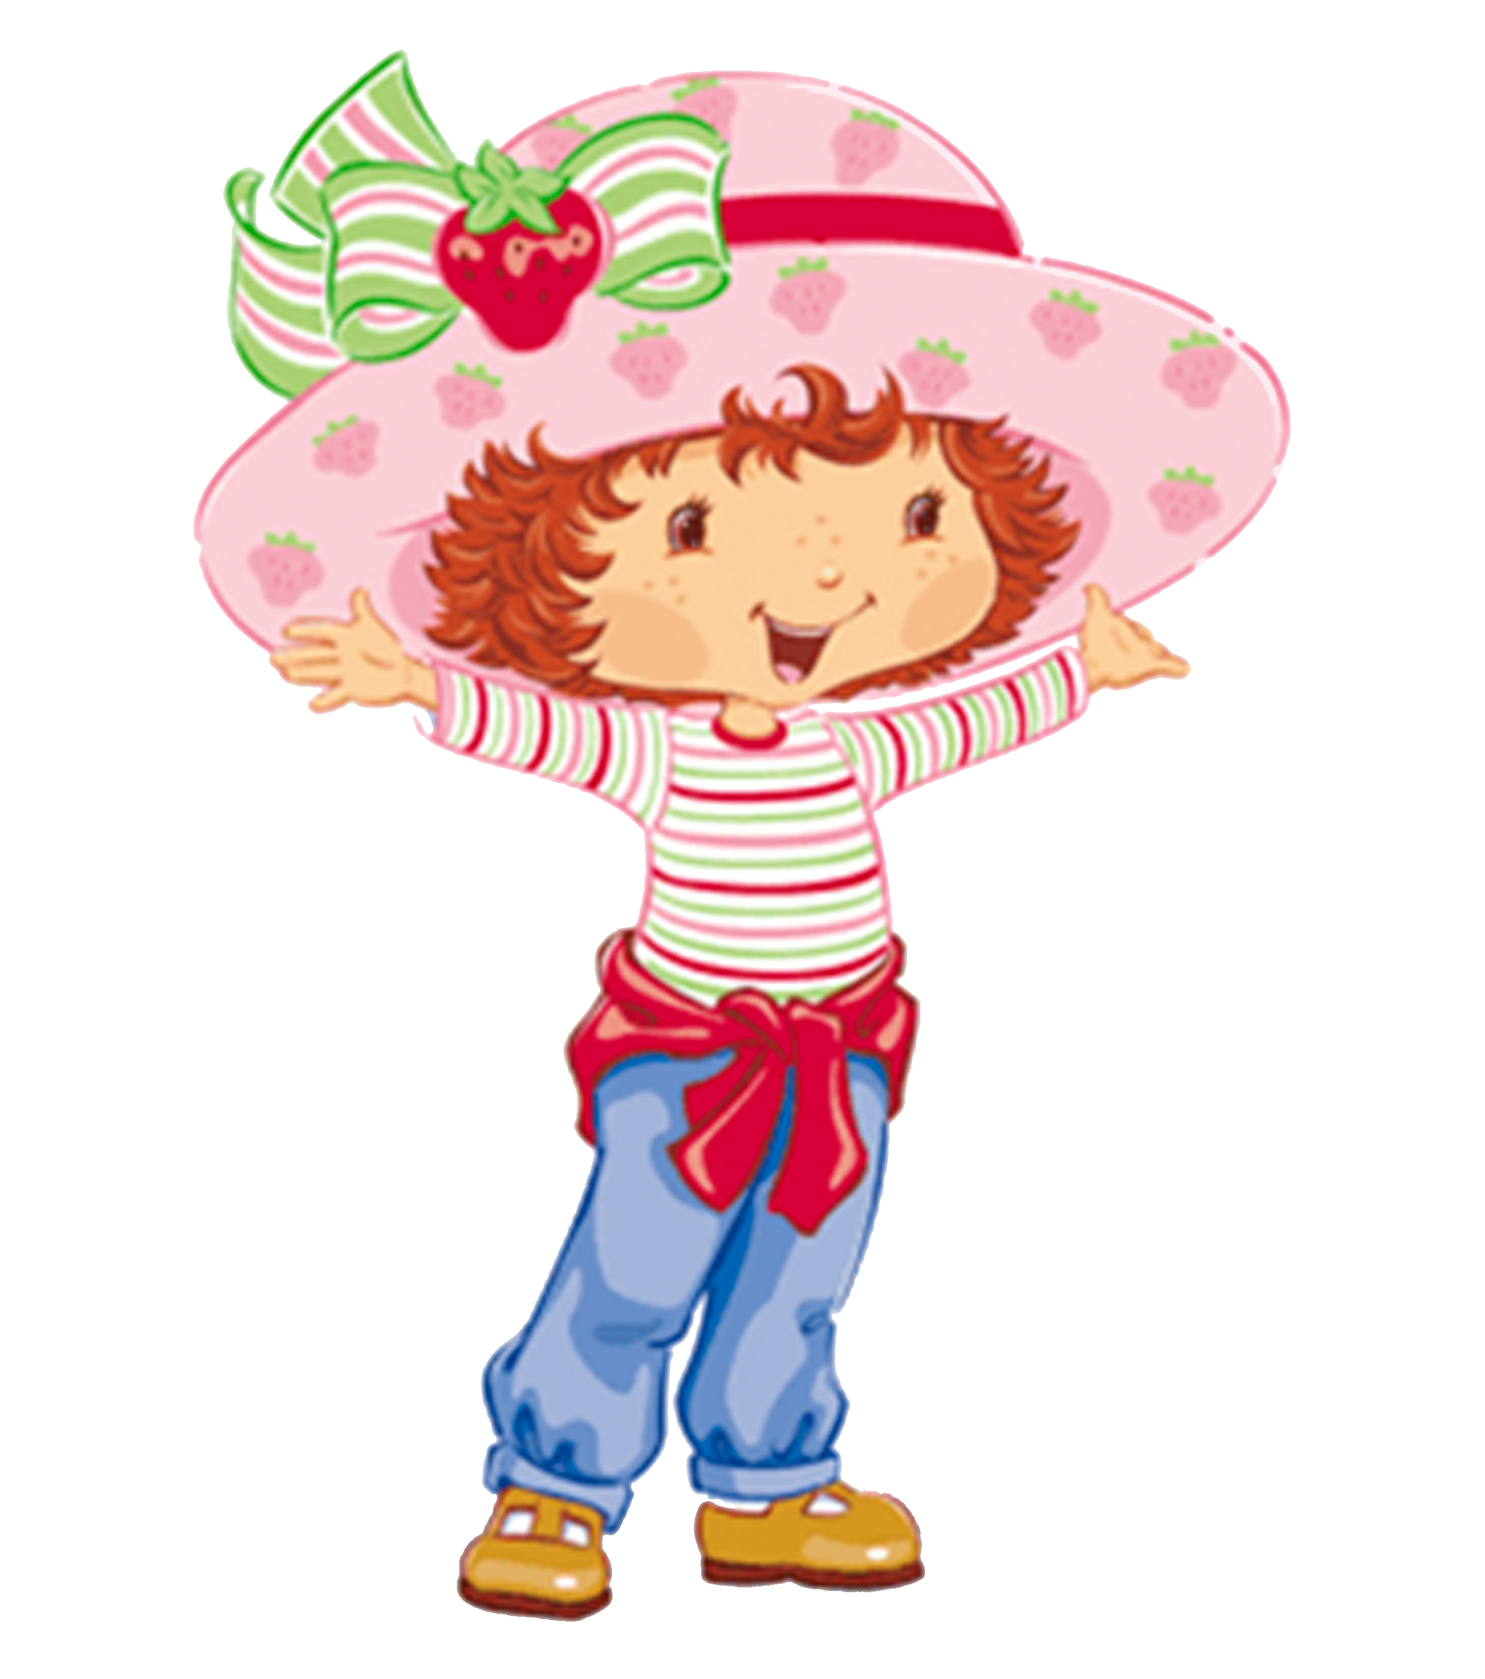
Автоматизация
звука [С]
Автор: Суюндукова Гузель Мусалимовна,
учитель-логопед МДОБУ д/с «Снегурочка» ГО г. Сибай РБ

Slide 2
- Привет! Меня зовут Соня.
Я очень люблю путешествовать и отдыхать на природе. Отправишься со мной в необыкновенное путешествие?
НАЧАТЬ

Slide 3
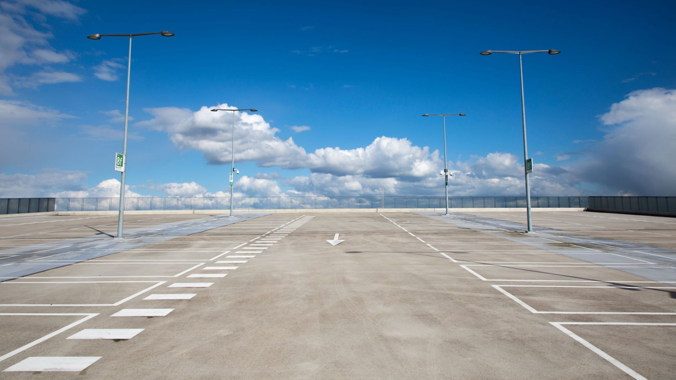
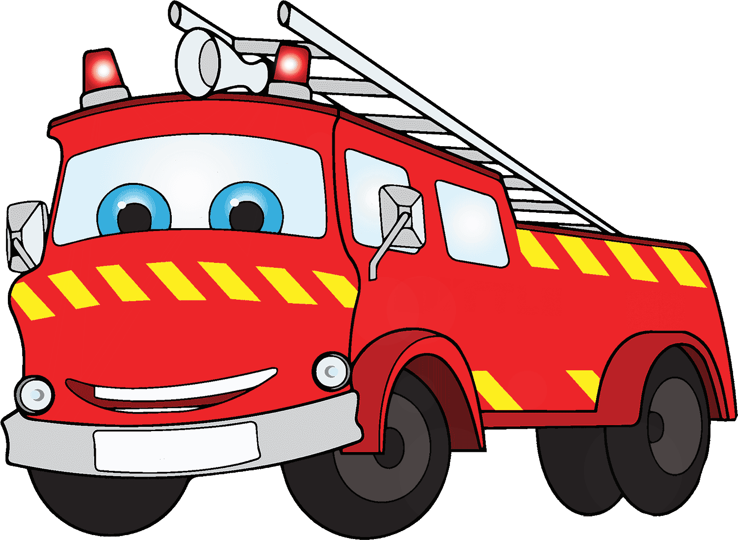
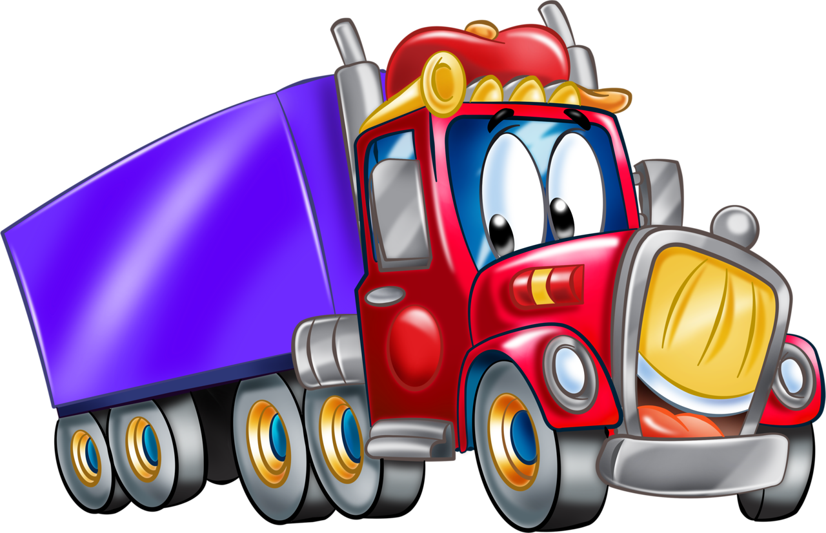

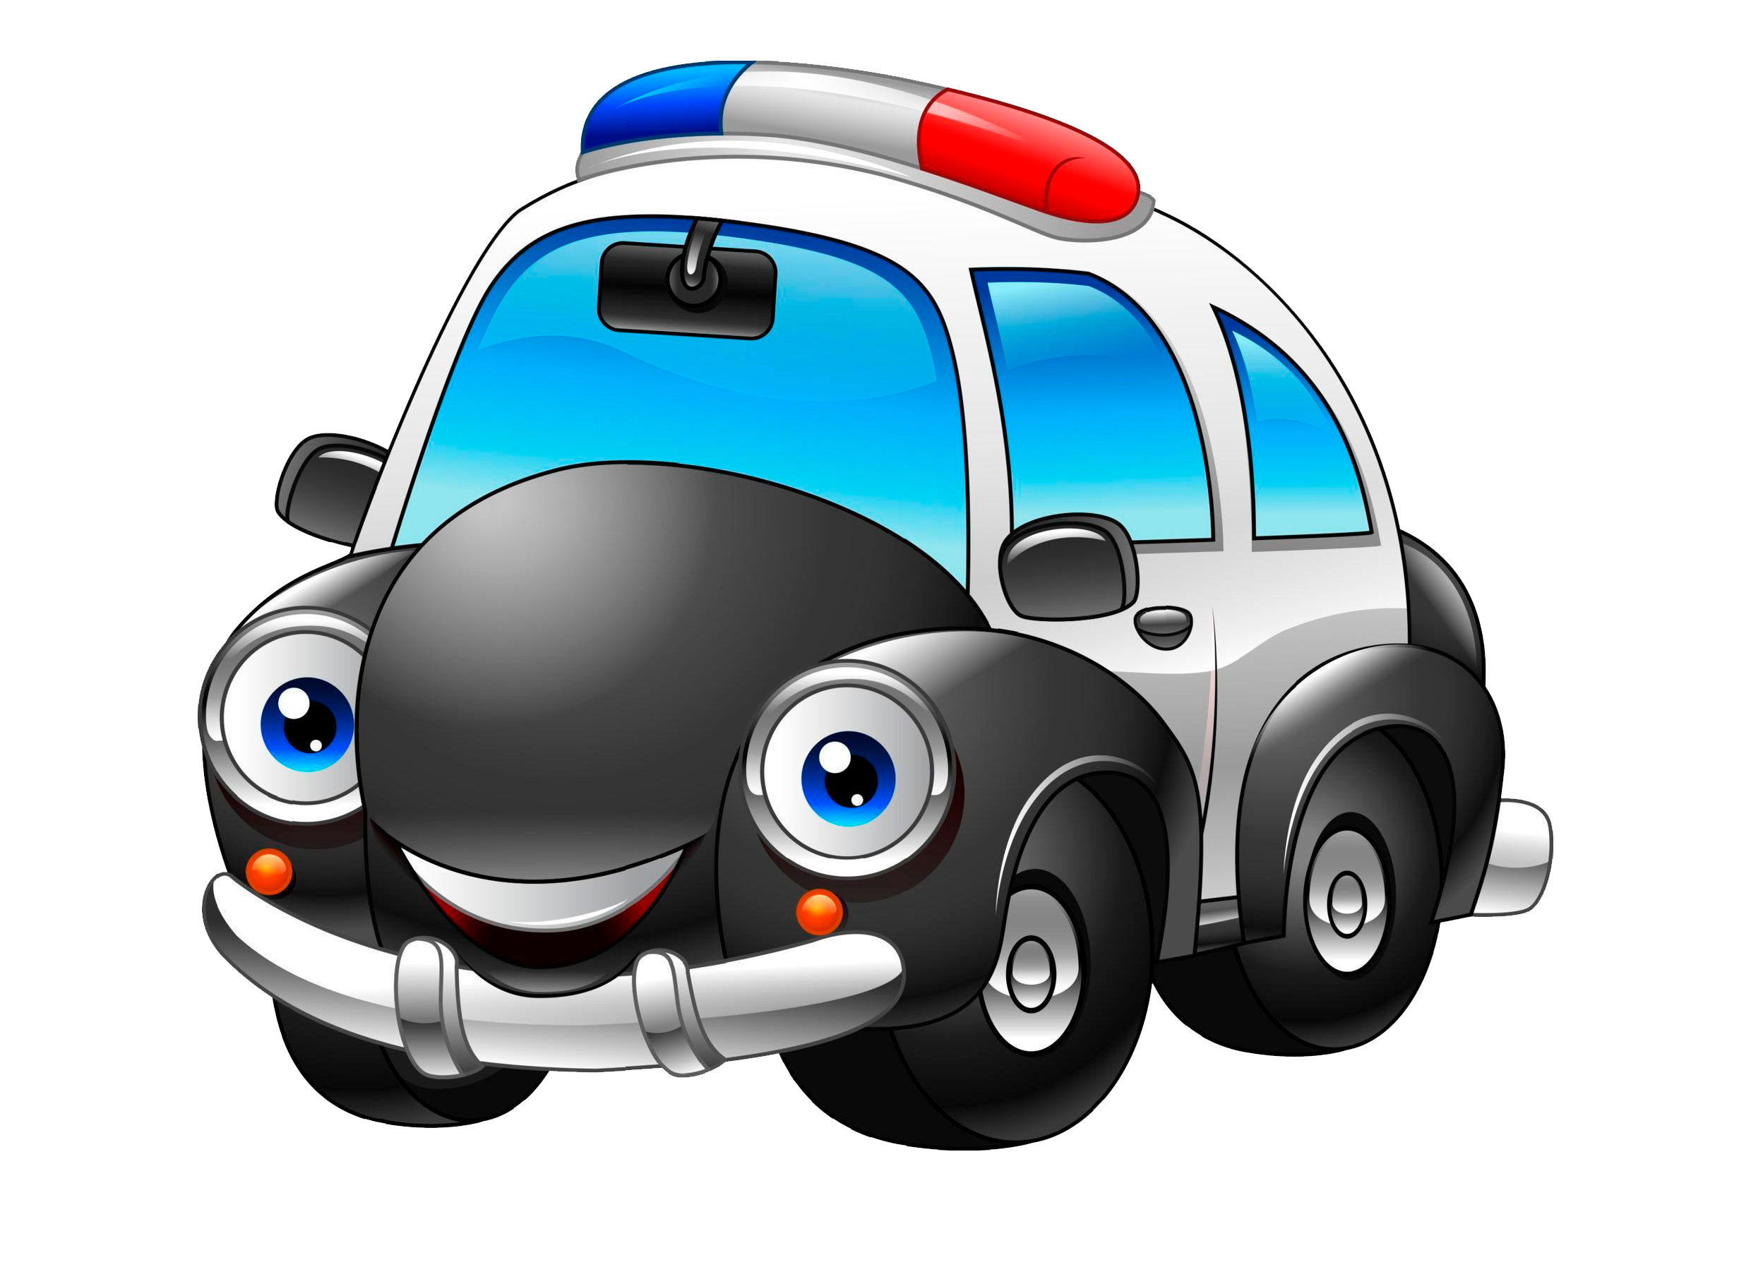
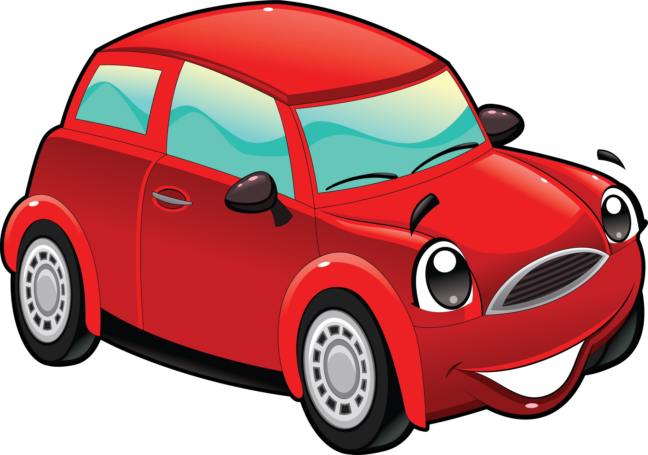
Автоматизация изолированного звука [C]
«Прежде чем отправиться в путешествие, нужно накачать шины на автомобилях.
Помогите мне, изобразить звук насоса [Сcc…]»
Помогите накачать шины звуком [С]
(кликай)
С
С
С
С
ПРОДОЛЖИТЬ

Slide 4

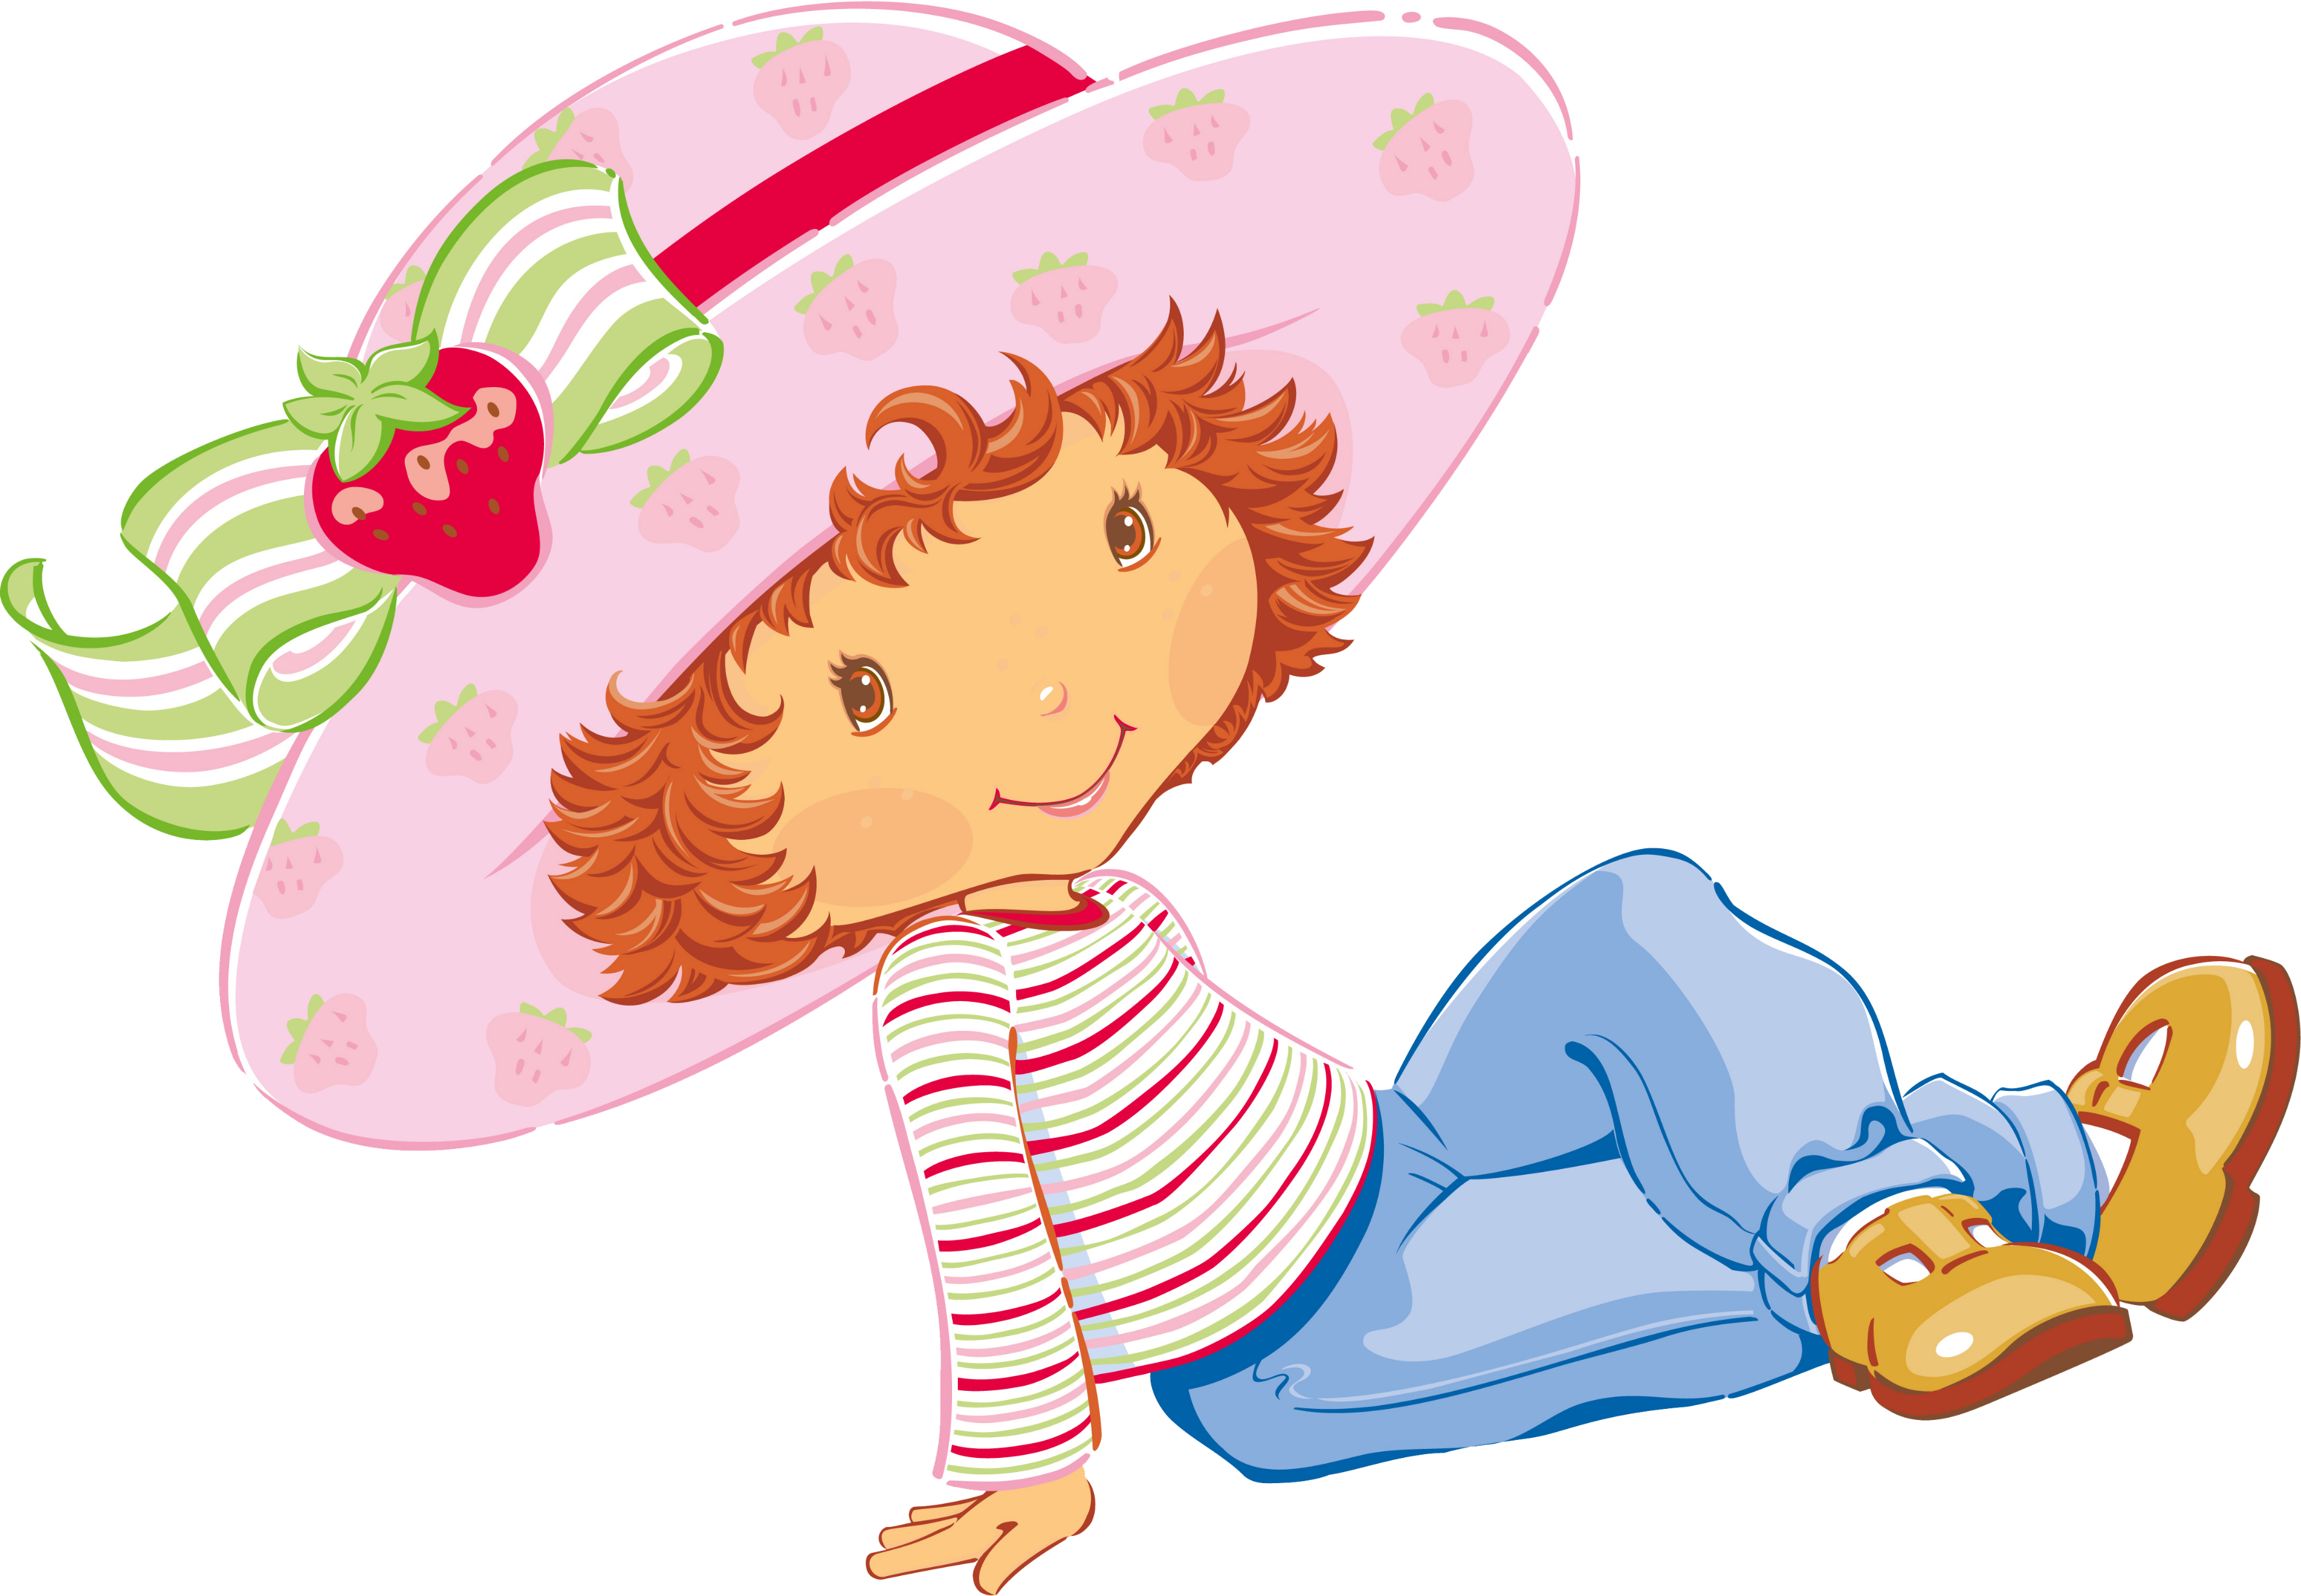
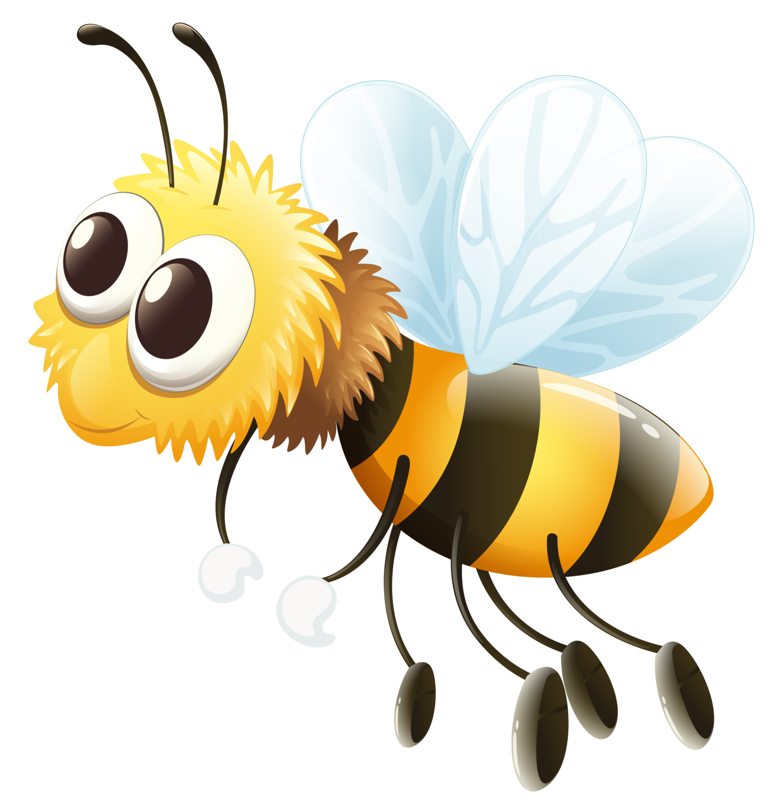

Автоматизация звука [C] в прямых слогах
Помоги пчелке собрать нектар
(кликай на каждый цветок)
СЫ
СА
СО
СА
СУ
СЭ
СО
ПРОДОЛЖИТЬ

Slide 5



Автоматизация звука [С] в обратных слогах
ЫС
ОС
АС
Помоги мне собрать ягоды
(кликай на каждый ягодку)
АС
УС
ОС
ПРОДОЛЖИТЬ

Slide 6
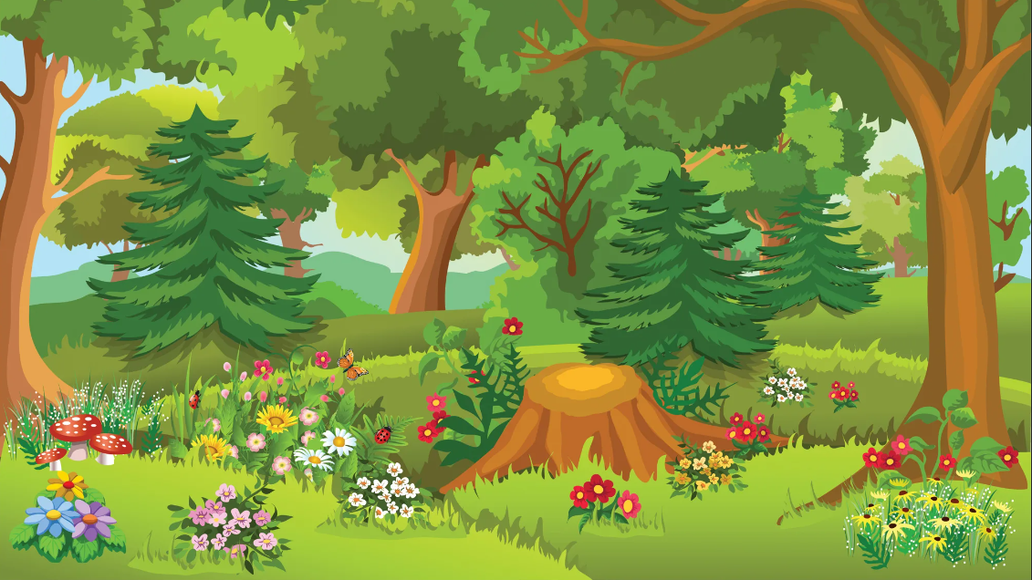
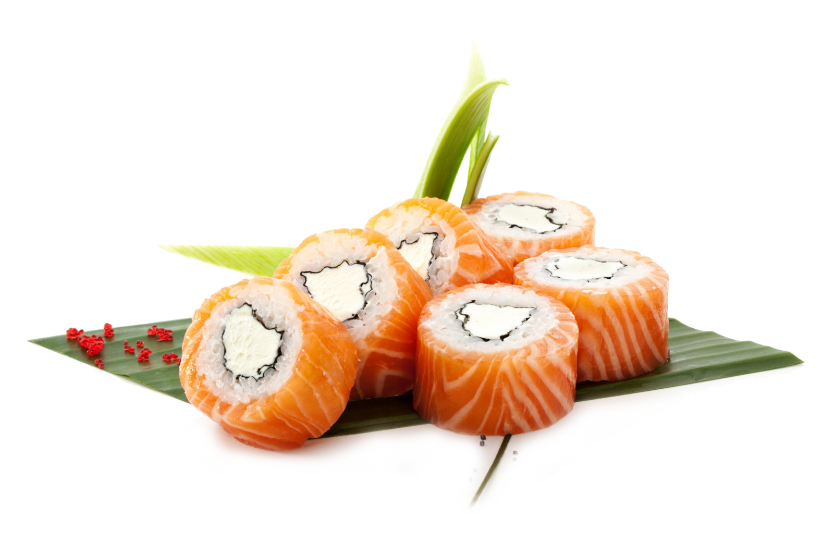
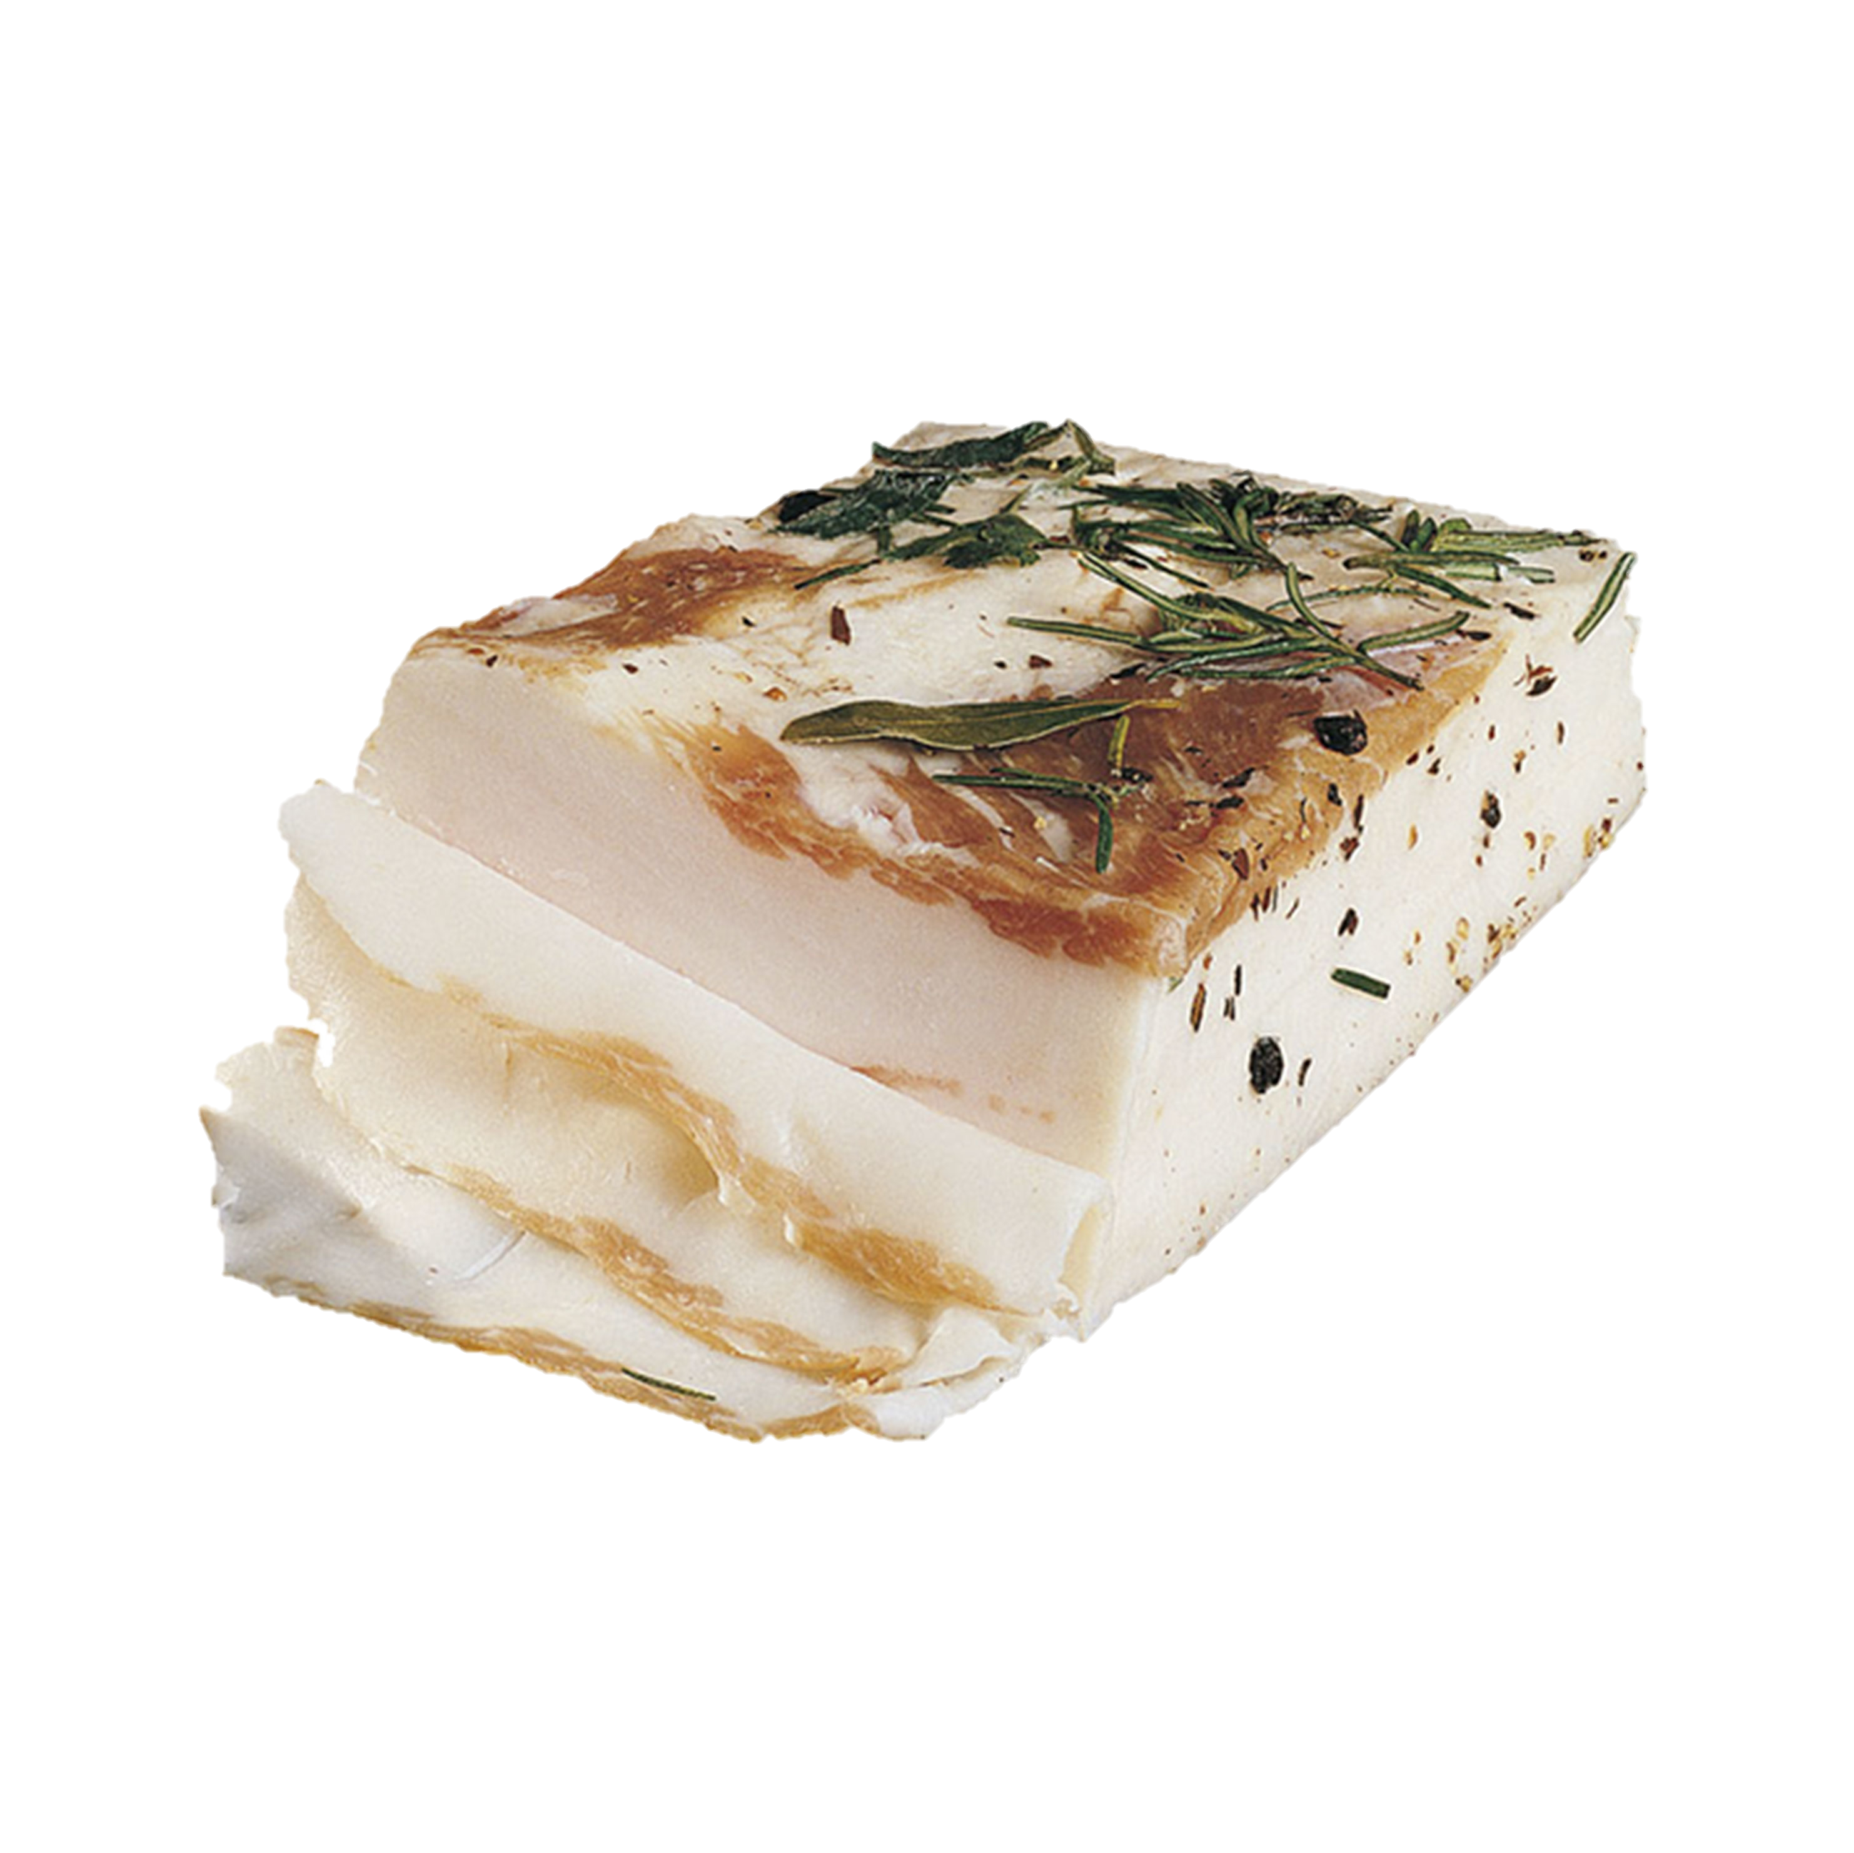



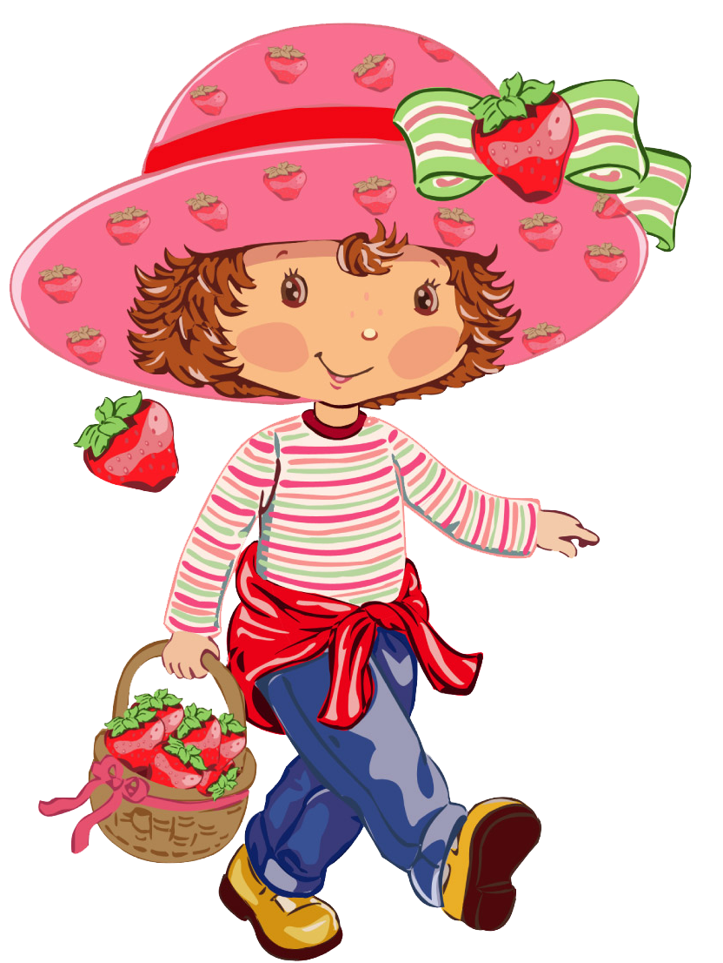
Автоматизация звука [C] в словах с прямым ударным слогом в начале слова
«Соня взяла с собой на пикник в лесу…»
На пикник я взяла собой…
ПРОДОЛЖИТЬ

Slide 7
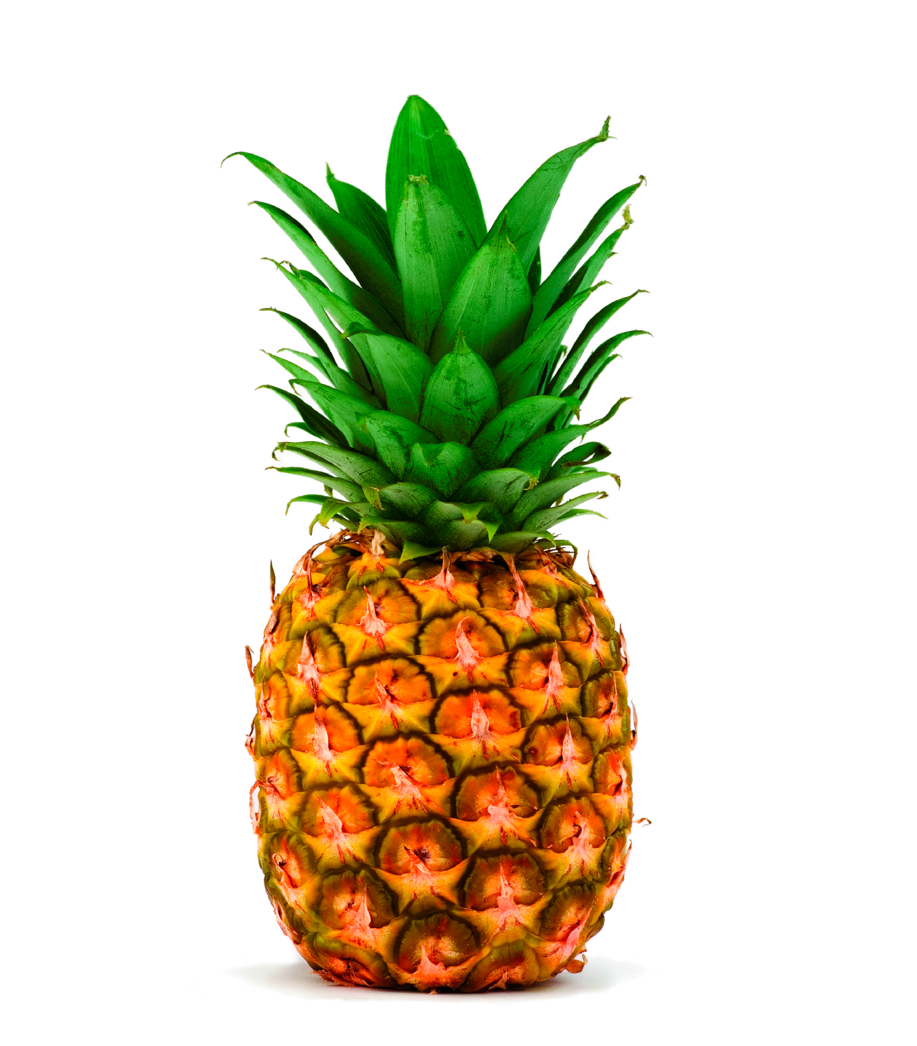
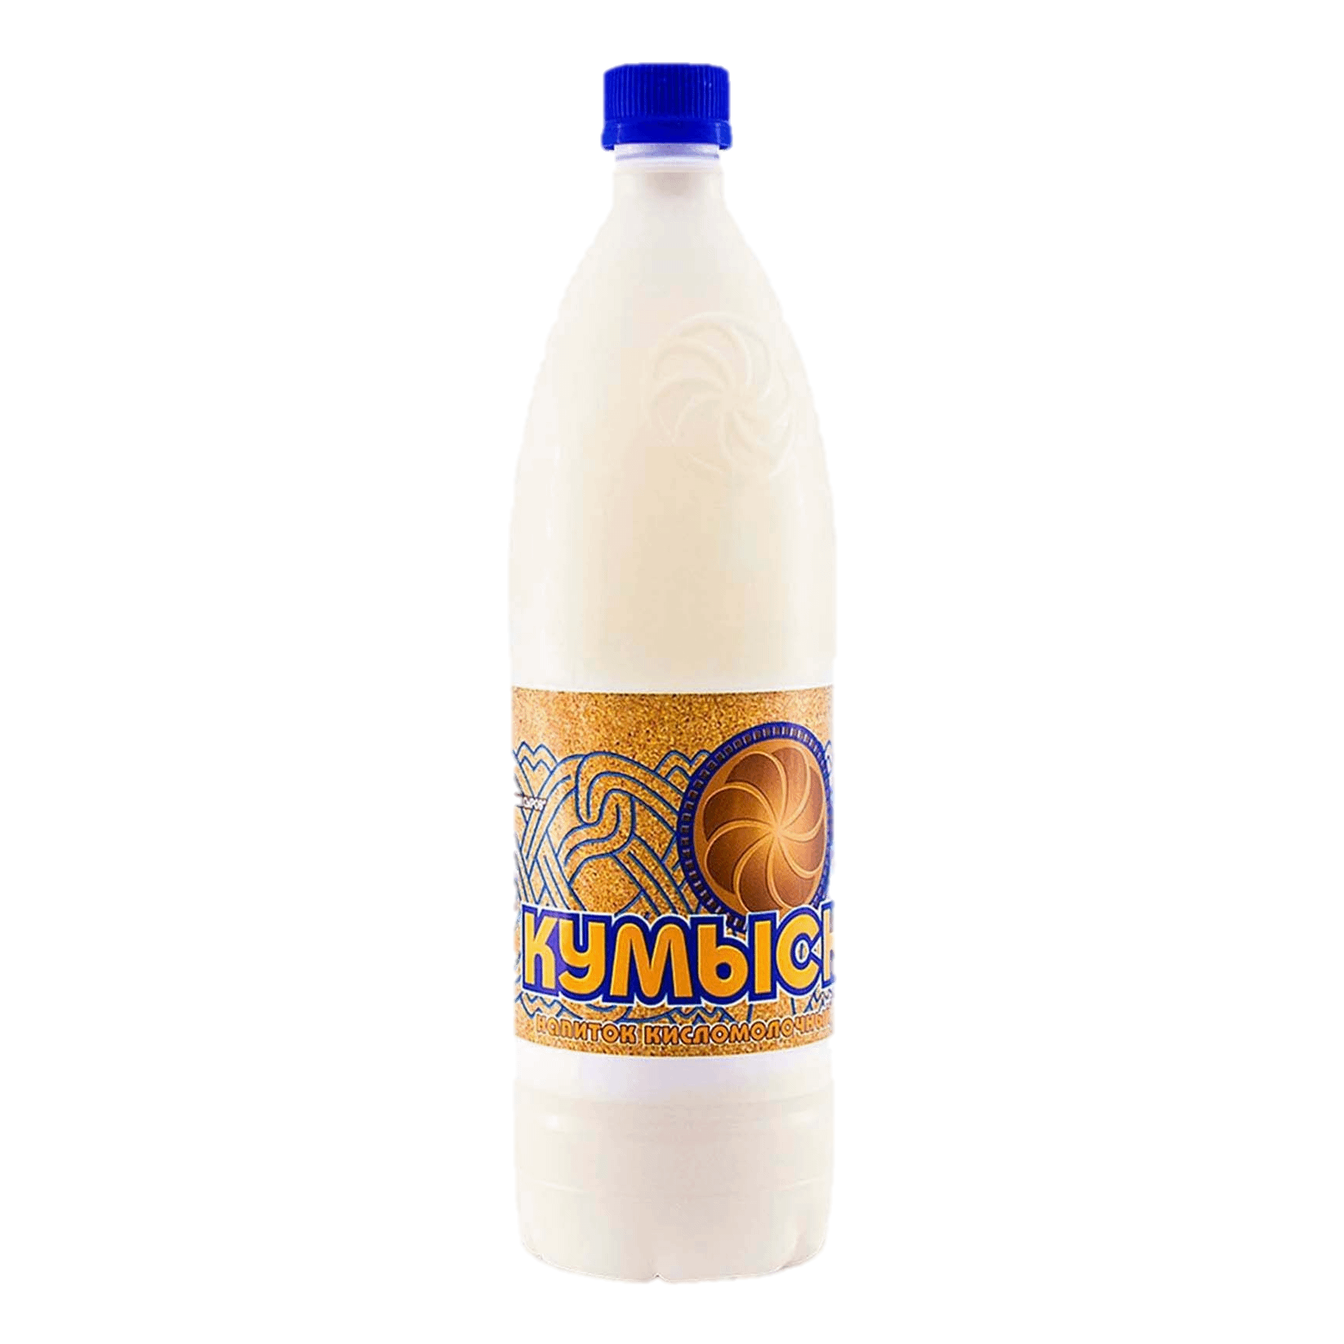
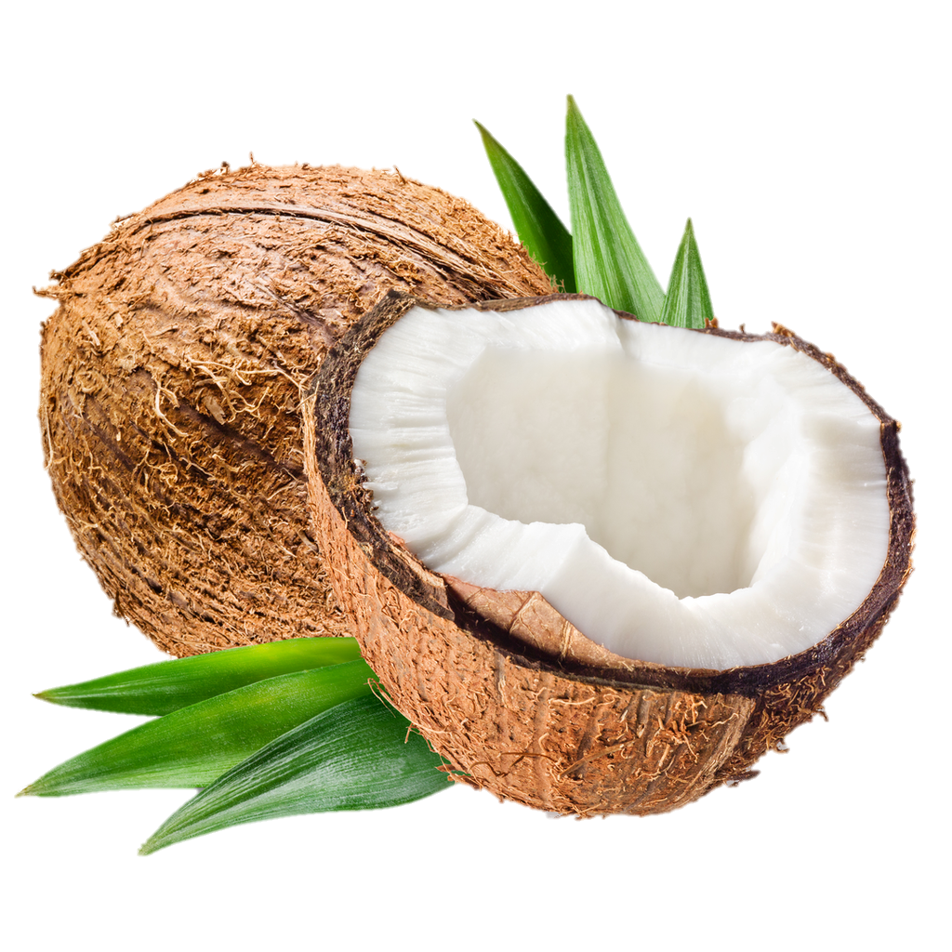
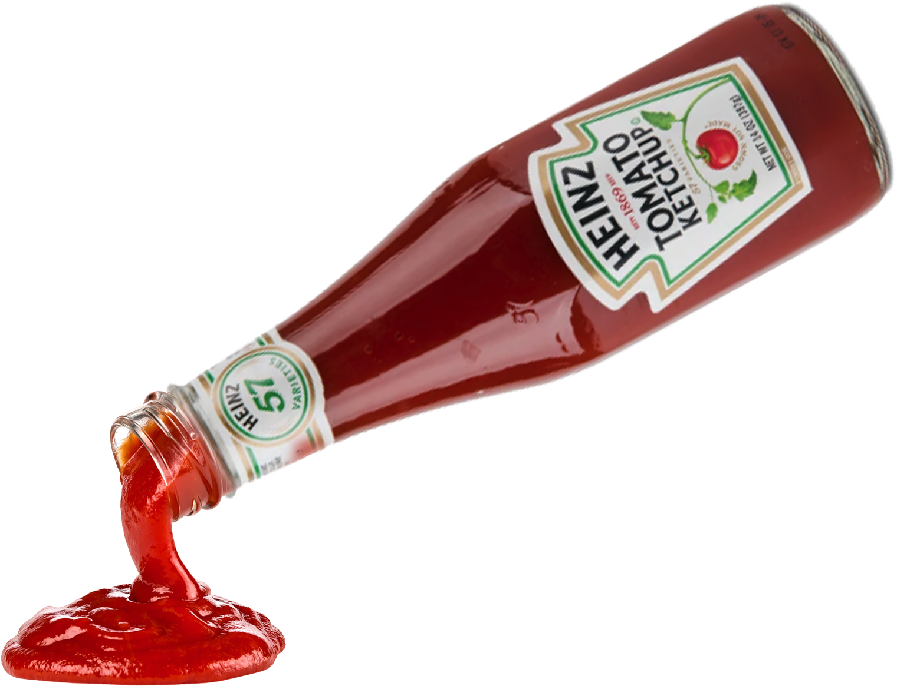
Автоматизация звука [C] в словах обратным ударным слогом
«Еще в корзинке оказались…»
А еще я с собой взяла…
ПРОДОЛЖИТЬ

Slide 8

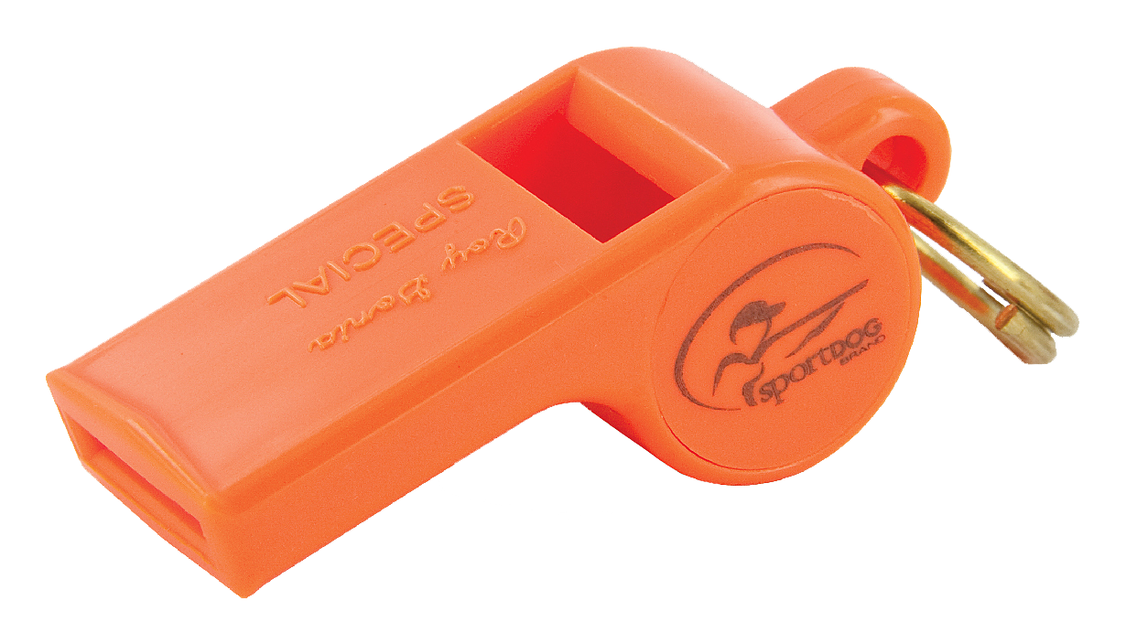
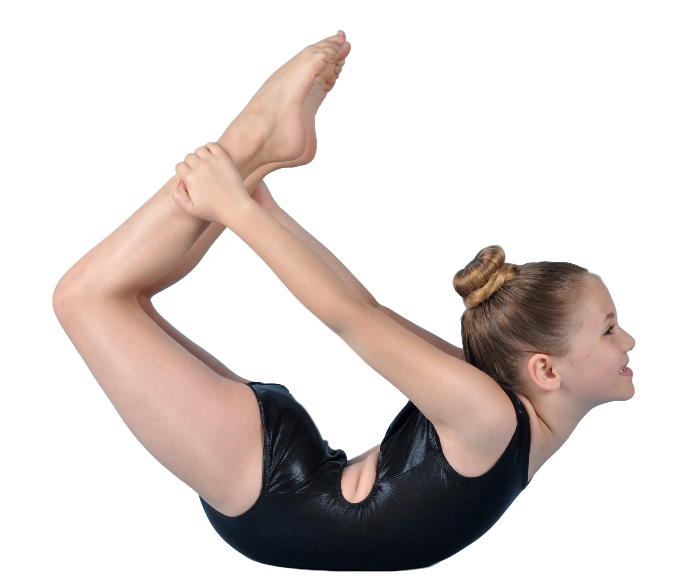

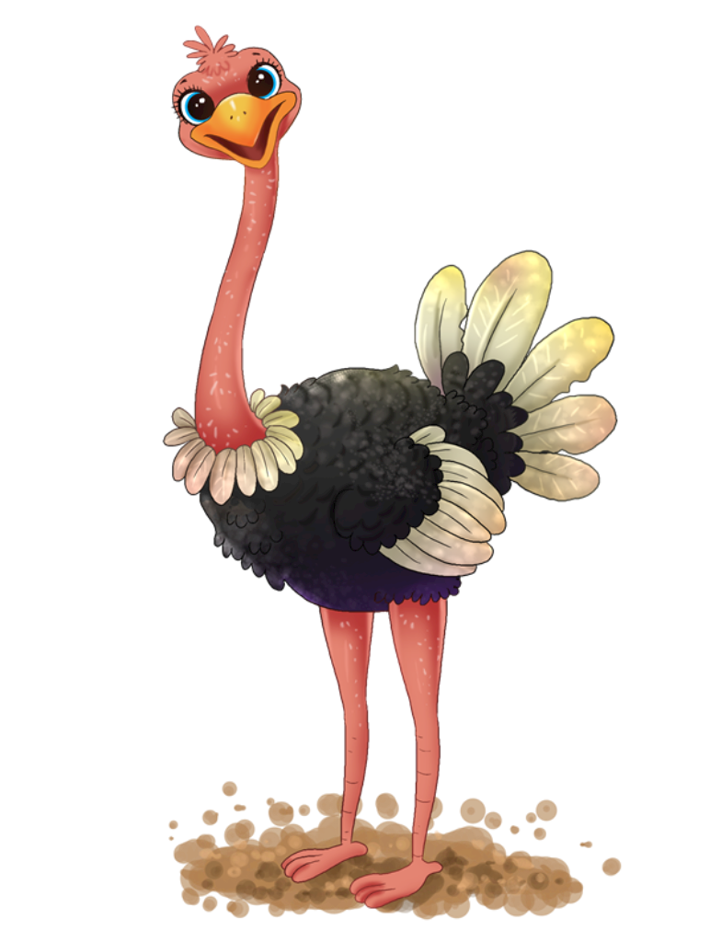
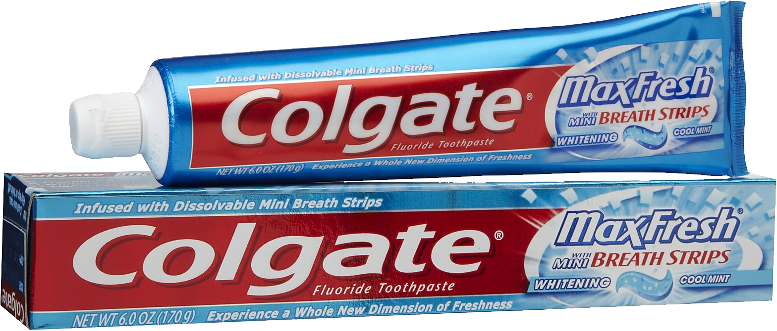
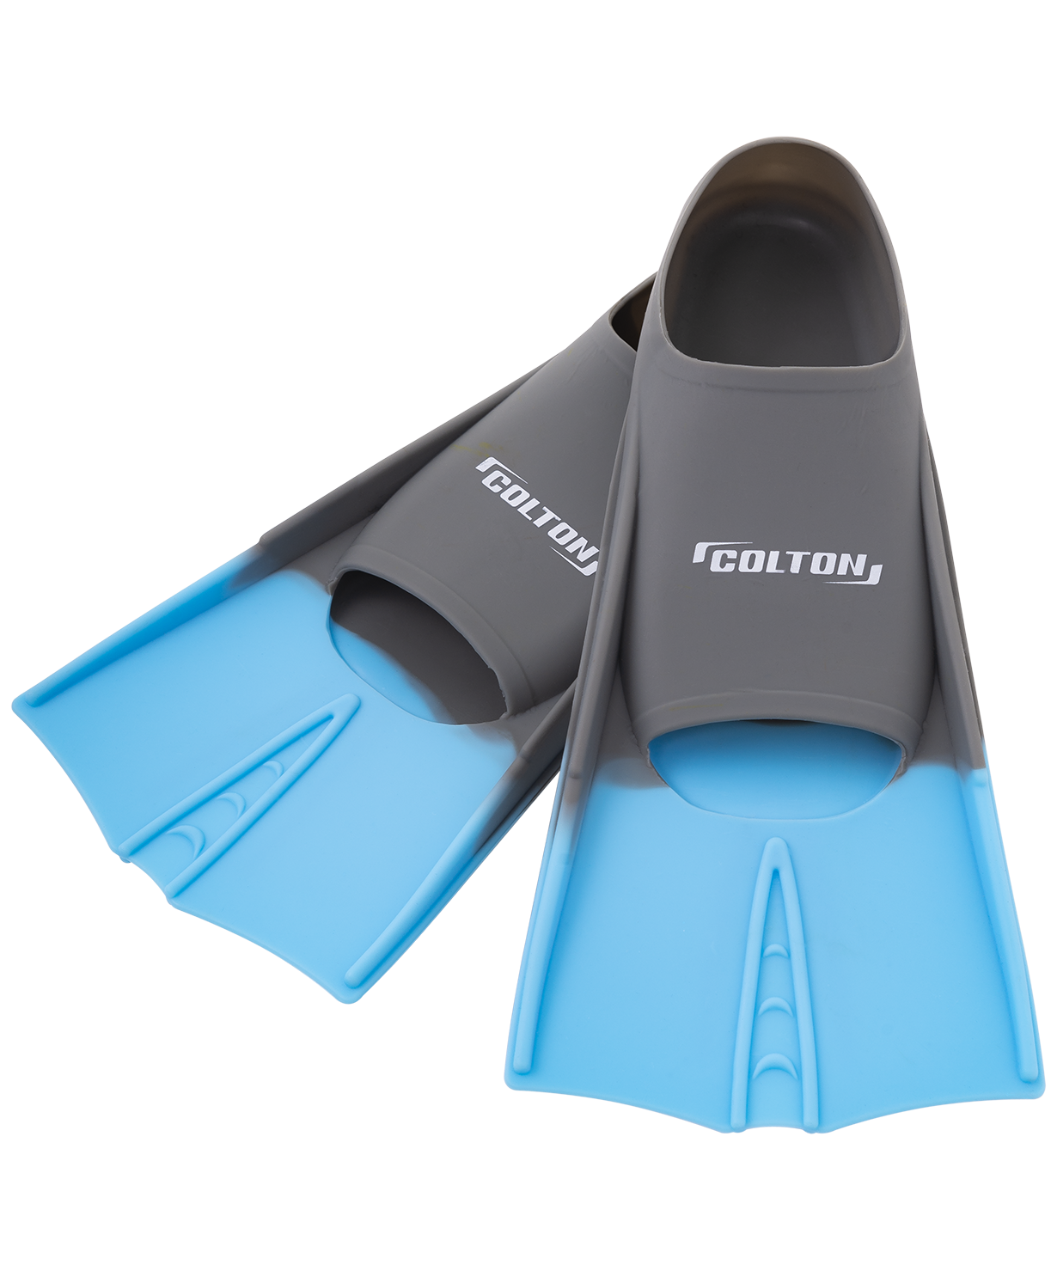
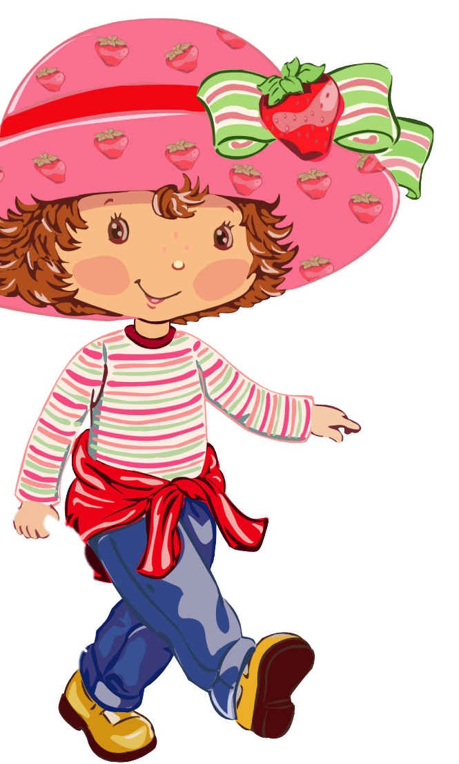
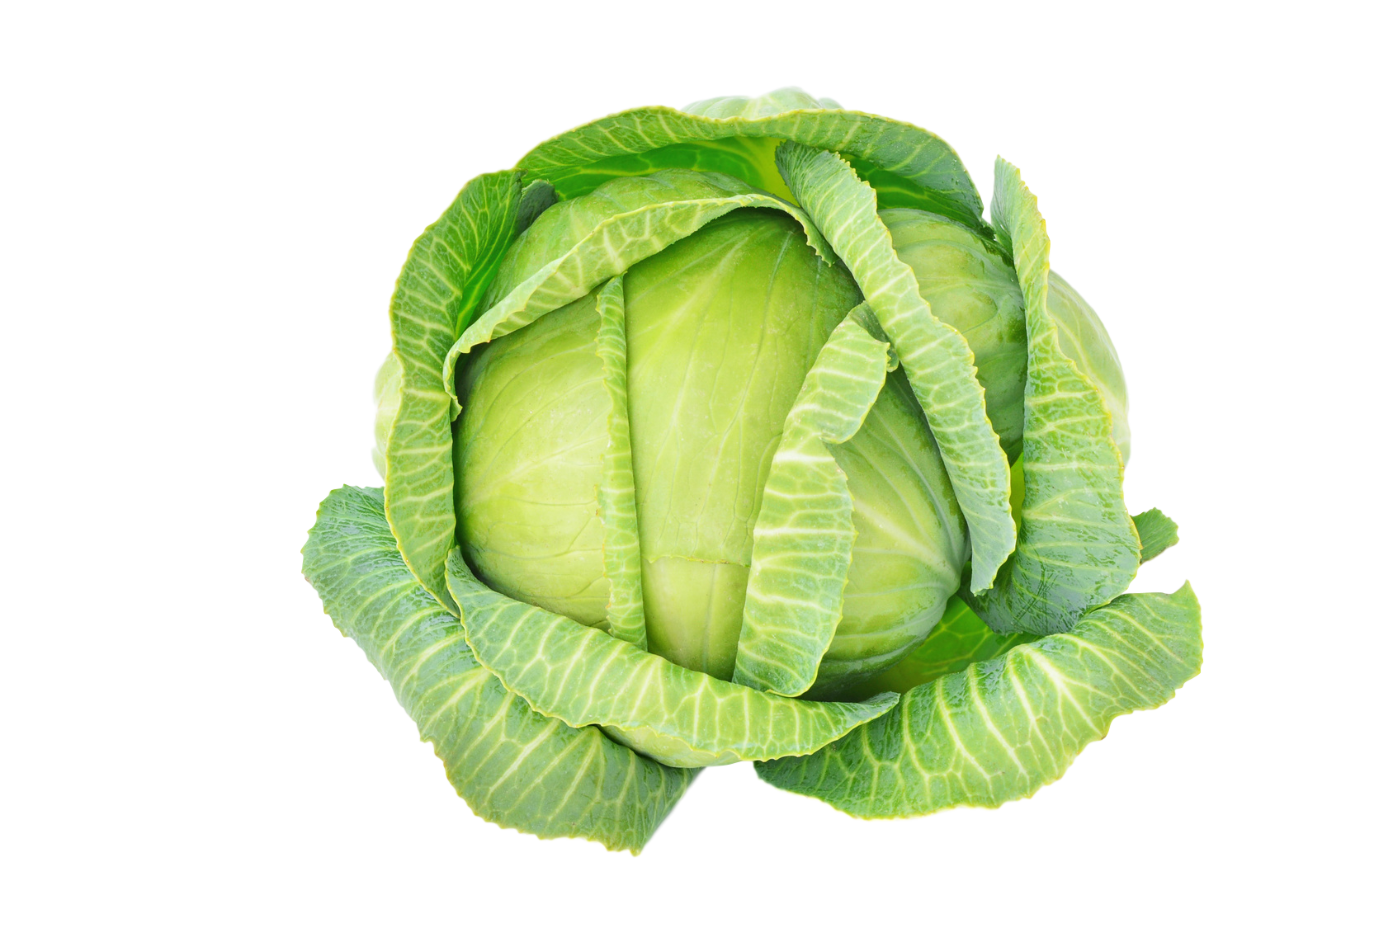



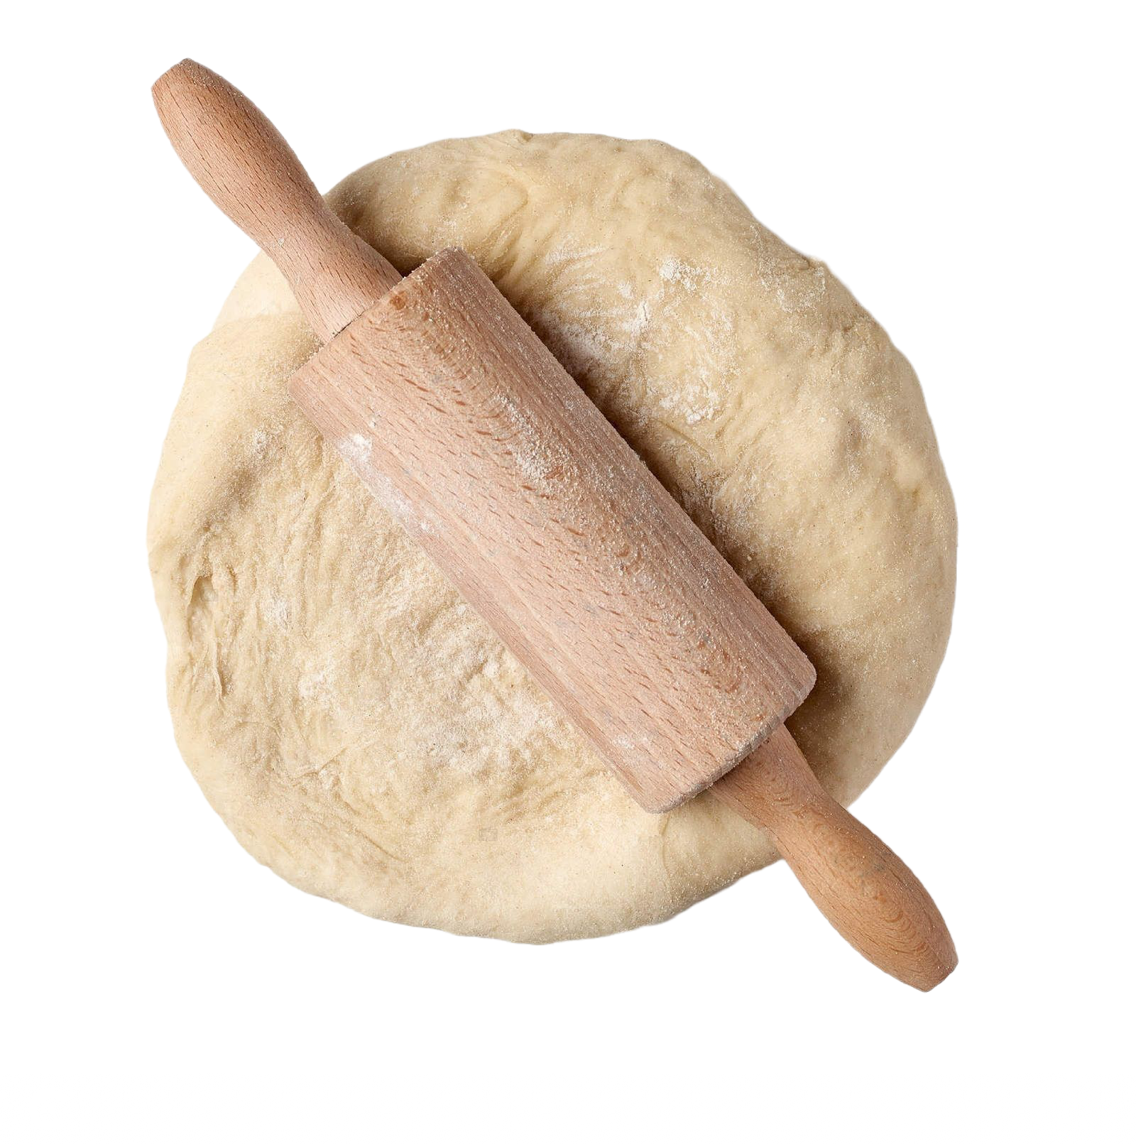
Автоматизация звука [C] в словах со стечением согласных [CТ]
В дороге что только мне не встретилось! Помогите мне все собрать
ПРОДОЛЖИТЬ

Slide 9


У нас получилось отличное путешествие.
До новых встреч!

